Slide 1
بسمه تعالی
سه جلسه تئوری درس نقشه کشی تاسیسات1
استاد: میلاد قاسمی

Slide 2
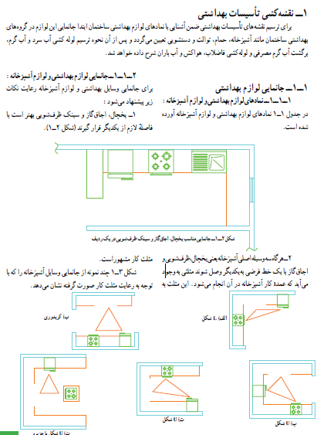

Slide 3
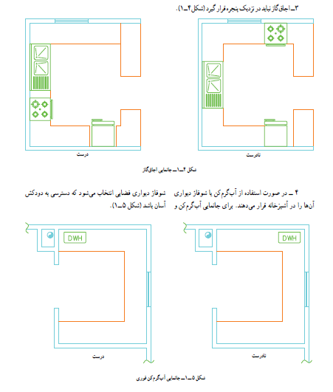

Slide 4
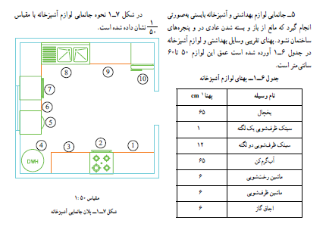

Slide 5
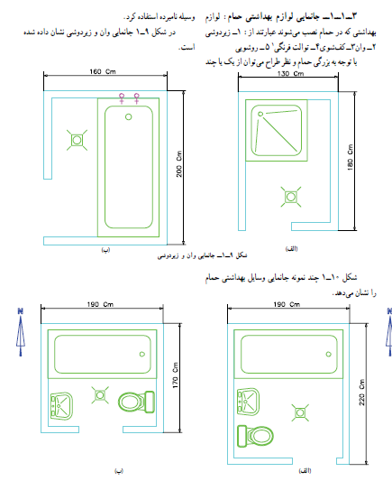

Slide 6
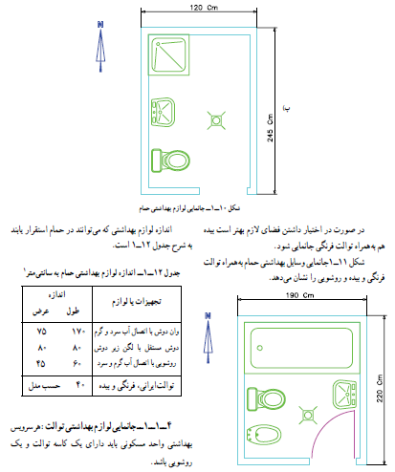

Slide 7
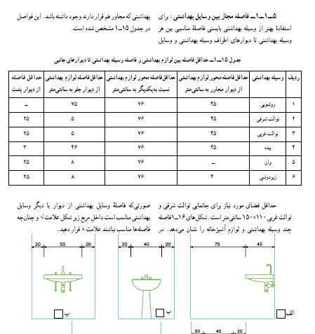

Slide 8
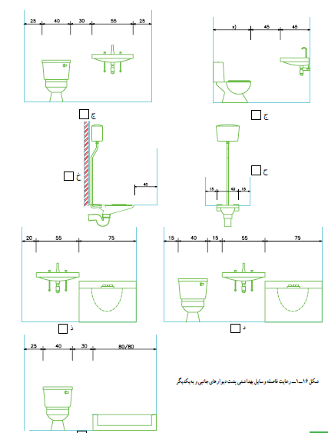

Slide 9
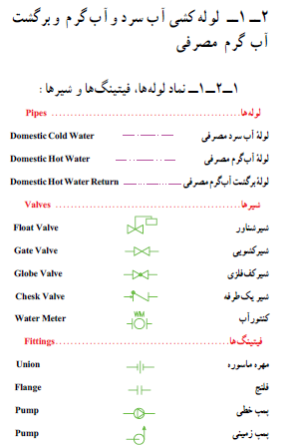

Slide 10
ادامه مطالب در جلسات چهارم به بعد ارایه خواهد شد.
از دانشجویان عزیز خواهشمندیم مطالب گفته شده را به دقت مطالعه نموده و درصورت داشتن سوال به ادرس تلگرامی و یا ایمیل بنده به ادرس ذیل مراجعه فرمایید.
ایمیل:
Miladghasemi.mech@gmail.com
تلگرام:
Mghasemi_mech

